Slide 1
Diagram Class, Diagram Objek Diagram Component dan Deployment
Citra Noviyasari, S.Si, MT
SI - UNIKOM

Slide 2
Definisi
Diagram class sebuah spesifikasi yang jika diinstansiasi akan menghasilkan sebuah objek dan merupakan inti dari pengembangan dan desain berorientasi objek.
Class menggambarkan keadaan (atribut/properti) suatu sistem, sekaligus menawarkan layanan untuk memanipulasi keadaan tersebut (metoda/fungsi).
Class diagram menggambarkan struktur dan deskripsi class, package dan objek beserta hubungan satu sama lain seperti containment, pewarisan, asosiasi, dan lain-lain.

Slide 3
Komponen Kelas
Objek adalah abstraksi dari sebuah entitas nyata atau tidak nyata yang informasinya harus diingat atau disimpan.
Class adalah deskripsi lebih dari satu atau lebih objek dengan sejumlah atribut dan layanan yang sama termasuk deskripsi tentang cara membuat objek dari kelas tersebut.
Atribut adalah variable data, yang dapat memberikan informasi keadaan dimana tiap objek dari suatu kelas mempunya nilai tersendiri. Atribut juga merupakan penjelasan dari item data
Metoda adalah prosedur atau fungsi yang menjadi perilaku kelas dan objek dan menjadi tanggung jawab objek tersebut.

Slide 4
NOTASI
Deskripsi | Notasi
package merupakan sebuah bungkusan dari satu atau lebih kelas
kelas pada struktur sistem
sama dengan konsep interface dalam pemrograman berorientasi objek
relasi antar kelas dengan makna umum, asosiasi biasanya juga disertai dengan multiplicity

Slide 5
NOTASI
Deskripsi | Notasi
relasi antar kelas dengan makna kelas yang satu digunakan oleh kelas yang lain, asosiasi biasanya juga disertai dengan multiplicity
relasi antar kelas dengan makna generalisasi-spesialisasi (umum khusus)
relasi antar kelas dengan makna kebergantungan antar kelas

Slide 6
Hubungan Antar Class
Association
Hubungan statis antar class. Pada umumnya menggambarkan class yang memiliki atribut berupa class lain, atau class yang harus mengetahui eksistensi class lain.
Agregation
Hubungan secara keseluruhan antara aggregate class dengan component class.
Inheritance dan Generalization
Inheritance adalah hubungan hirarkis antar class. Class dapat diturunkan dari class lain dan mewarisi semua atribut dan metode class asalnya dan menambahkan fungsionalitas baru, sehingga ia disebut anak dari class yang mewarisinya. Kebalikan dari inheritance adalah Generalitation yang merupakan hubungan taksonomi antara class yang lebih umum dengan class yang lebih khusus.
Hubungan dinamis
Rangkaian pesan yang dikirim dari satu class kepada class lainnya. Hubungan dinamis dapat digambarkan dengan menggunakan sequence diagram.

Slide 7
Association
Menggambarkan hubungan antar class dengan ditandai dengan anak panah dan seringkali ditambahkan label dan multiplicity untuk memperjelas hubungan
Multiplicity | Arti
N (default) | Banyak
0..0 | Nol
0..1 | Nol atau satu
0..n | Nol atau banyak
1..1 | Tepat satu
1..n | Satu atau banyak

Slide 8
Association

Slide 9
Generalization
Generalization adalah inheritance pada UML dimana sub class mewarisi feature dari super classnya. Sub class mampu overriding metode super classnya. Generalization dinotasikan dengan anak panah mengacu ke super class.

Slide 10
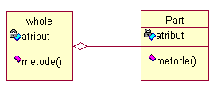
Agregasi
Sebuah aggregation adalah bentuk khusus association yang memodelkan hubungan whole-part antara sebuah aggregation dengan bagiannya.

Slide 11
Composition
Merupakan relasi Whole-part yang tidak boleh dipisahkan
Ilustrasi :
● Class Person dan Class Head
● Menghapus person berarti juga menghapus kepalanya dan orang tidak bisa hidup tanpa kepala
● Orang dan Kepala harus ada bersamaan

Slide 12
Depedency
Dependency adalah perubahan pada salah satu elemen yang mengakibatkan perubahan pada elemen yang lain. Semakin kompleks sistem, maka dependency menjadi sesuatu yang harus dipertimbangkan. Dependency hanya berlaku satu arah. Bisa diperjelas dengan penggunaan keyword, seperti <<parameter>>, <<use>>, <<call>> dengan notasi anak panah dan garis putus-putus. Aturan umum dependency adalah mengurangi dependency antar modul (low coupling).

Slide 13
Abstract Class
Abstract Class digunakan pada class yang tidak bisa diinstantiasi, harus diturunkan kedalam class non-abstract. Memiliki satu atau lebih metode abstract sedangkan metode abstract tidak memiliki implementasi. Implementasi dilakukan oleh class yang menurunkan. Dinotasikan italics pada nama.

Slide 14
Sifat Atribut dan Metoda (Visibility)
Private ( -)
Tidak dapat dipanggil dari luar class yang bersangkutan
Protected (#)
Hanya dapat dipanggil oleh class yang bersangkutan dan anak-anak yang mewarisinya
Public (+)
Dapat dipanggil oleh siapa saja

Slide 16
Contoh

Slide 17
Diagram Object

Slide 18
Diagram Objek
Objek diagram berasal dari kelas objek diagram diagram sehingga tergantung pada diagram kelas.
Konsep-konsep dasar serupa untuk kelas objek diagram dan diagram. Obyek diagram juga mewakili pandangan statis dari sebuah sistem tetapi pandangan statis ini merupakan sebuah snapshot dari sistem pada saat tertentu.
Object diagram digunakan untuk membuat satu set benda dan hubungan mereka sebagai contoh.

Slide 19
NOTASI
Deskripsi | Notasi
objek dari kelas yang berjalan saat sistem dijalankan
relasi antar objek

Slide 20
Class Diagram vs Object Diagram
Class mendefinisikan rule, object mendefinisikan fakta-fakta
Class mendefinisikan “what can be”, object mendeskripsikan “what is”
Keduanya membentuk object model
Kegunaan Class :
terutama sebagai alat research dan testing
untuk memahami masalah dengan mendokumentasikan contoh-contoh dari problem domain sebagai object diagram
saat analisis & perancangan untuk memverifikasi keakuratan class diagram

Slide 22
Perbedaan Class dan Component
Kelas mempresentasikan abstraksi logic, komponen dapat merepresentasikan sesuatu yang fisik. Komponen dapat tinggal di node, sementara kelas tidak.
Komponen merepresentasikan pemaketan fisik dari komponen logic lain dan pda beberapa level abtraksi.
Kelas dapat mempunyai atribut dan operasi secara langsung. Komponen hanya mempunyai operasi yang dapat dicapai hanya lewat antarmukanya.

Slide 23
Diagram Component

Slide 24
Definisi
Component diagram menggambarkan struktur dan hubungan antar komponen peranti lunak, termasuk ketergantungan (dependency) diantaranya.
Komponen peranti lunak adalah modul berisi code, baik berisi source code maupun binary code, baik library maupun executable, baik yang muncul pada compile time, link time maupun run time.
Pada umumnya komponen terbentuk dari bebrapa class dan/atau package, tapi dapat juga dari komponen-komponen yang lebih kecil.
Komponen dapat juga berupa interface, yaitu kumpulan layanan yang disediakan sebuah komponen untuk komponen lain.

Slide 25
3 Jenis Component
Komponen deployment
Komponen yang diperlukan untuk membentuk system yang dapat dieksekusi, seperti DLL ( Dynamic Link Library ) dan executable (exe). Dapat juga untuk model seperti COM+, COBRA, Enterprise Java Beans, juga halaman web dinamis, dan sebagainya.
Komponen produk, seperti file kode sumber dan file data.
Komponen eksekusi

Slide 26
Tipe-tipe Component
Deployment Component: Yang menjadi basis dari executable system. Contoh deployment component diantaranya: DAN LAIN-LAIN(Dynamic Library Link) file exe, Active X Control, Java Bean dan lain-lain.
Work Product Component: Yaitu file-file yang dibutuhkan untuk pembuatan deployment component. Contoh untuk component kedua ini diantaranya file data, file source code dan lain-lain.
Execution Component: Yang dibuat sebagai hasil dari sistem yang akan dijalankan.

Slide 27
Stereotype Component
Executable, menspesifikasikan komponen yang dieksekusi di suatu node.
Library, menspesifikasikan pustaka objek static atau dinamik.
Table, menspesifikasikan komponen yang merepresentasikan table basis data.
File, menspesifikasikan komponen yang merepresentasikan dokumen yang berisi kode sumber atau data.
Document, menspesifikasikan komponen yang merepresentasikan dokumen.

Slide 28
Elemen dan descriptionnya | Simbol
Komponen adalah sebuah blok bangunan fisik dari sistem. Hal ini digambarkan sebagai persegi panjang dengan tab.
Interface Sebuah antarmuka menggambarkan sekelompok operasi digunakan atau dibuat oleh komponen.

Slide 30
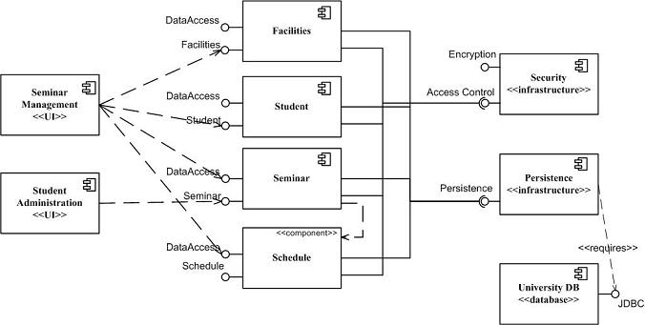

Slide 31
Diagram Deployment

Slide 32
Fungsi
Deployment/physical diagram menggambarkan detail bagaimana komponen di-deploy dalam infrastruktur sistem, di mana komponen akan terletak (pada mesin, server atau piranti keras apa), bagaimana kemampuan jaringan pada lokasi tersebut, spesifikasi server, dan hal-hal lain yang bersifat fisikal .
Sebuah node adalah server, workstation, atau piranti keras lain yang digunakan untuk men-deploy komponen dalam lingkungan sebenarnya. Hubungan antar node (misalnya TCP/IP) dan requirement dapat juga didefinisikan dalam diagram ini.

Slide 33
Elemen dan descriptionnya | Simbol
Node: Elemen yang menyediakan lingkungan eksekusi untuk komponen-komponen sistem. Digambarkan oleh kubus dengan nama obyek di dalamnya, didahului oleh titik dua, dan digarisbawahi
Koneksi: Serupa dengan relasi / asosiasi yang digunakan dalam diagram kelas untuk menentukan interkoneksi antar node.

Slide 34
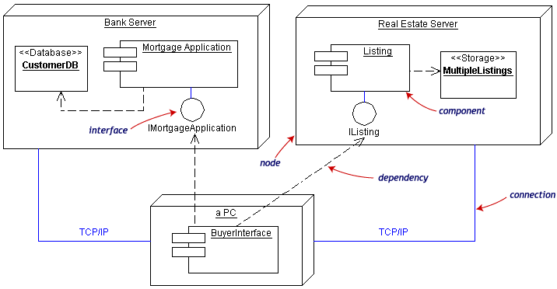

Slide 35
Diagram Deployment untuk Memodelkan Embedded System
Identifikasi perangkatdan node yang unik terhadap sistem
Menyediakan icon visual menggunakan mekanisme perluasan di UML untuk mendefinisikan stereotype dengan ikon yang cocok. Paling tidak kita harus membedakan antara pemroses ( komponen yang memiliki perangkat lunak ) dan perangkat ( device).
Memodelkan keterhubungan antara pemroses-pemroses dan perangkat-perangkat di diagram deployment. Serupa itu,spesifikasikan keterhubungan antara komponen-komponen di pandangan implementasi sistem dan node-node di pandangan deployment sistem.
Bila diperlukan,perluas perangkat intelejen dengan memodelkan strukturnya dengan diagram deployment lebih rinci.

Slide 36
Diagram deployment untuk Memodelkan Sistem Client/Server
Identifikasi node-node yang mempresentasikan pemroses client dan server.
Beri perhatian pada perangkat-perangkat unik terhadap kelakuan sistem seperti credit card reader,badge reader,dan perangkat tampilan selain monitor karena penempatanya di topologi perangkat keras sistem berarti secara arsitektur.
Sediakan ikon untuk pemroses dan perangkat ini dengan menggunakan fasilitas mekanisme stereotype UML.
Memodelkan topologi node-node ini di diagram deployment.serupa itu,spesifikasikan keterhubungan antara komponen-komponen di pandangan implementasi sistem dan node-node pandangan deployment sistem.

Slide 37
Diagram Deployment untuk Memodelkan Sistem Tersebar Penuh
Identifikasi perangkat-perangkat dan pemroses-pemroses sebagai sistem client/server lebih sederhana.
Jika perlu kinerja jaringan sistem atau dampak perubahan ke jaringan, jamin kita memodelkan perangkat-perangkat komunikasi ke level ke cukup rinci untuk dapat memberi perhitungan.
Beri perhatian ke pengelompokan node-node logic yang dapat dispesifikasikan menggunakan paket.
Memodelkan perangkat-perangkat dan pemroses-pemroses ini menggunakan diagram deployment.Bila dimungkinkan,gunakan tool untuk menemukan topologi sistem dengan menelusuri jaringan sistem.
Jika kita perlu focus pada dinamis sitem,pergunakan diagram use-case untuk menspesifikasikasn jenis kelakuan yang diperlukan dan lakukan perluasan perluasan use-case.

